Slide 1
概述
组合逻辑电路
逻辑运算与算术运算
输出仅与当前输入有关
时序逻辑电路
运算
存储
当前输入
历史状态
锁存器
脉冲电平敏感的存储单元电路
广义触发器
触发器
脉冲边沿敏感的存储单元电路
时序逻辑电路主要有两个特点：
第一，时序电路包含组合逻辑电路和存储两部分，存储电路具有记忆功能，这个记忆功能，通常用触发器构成；
第二，存储电路的状态反馈到组合逻辑电路的输入端，与外部输入信号共同决定组合逻辑电路的输出。组合逻辑电路的输出，除了包含外部的输出之外，还包含连接到存储电路的内部输出，将控制存储电路的状态转移。

Slide 2
概述
1、有两个稳定状态0态和1态；
2、能根据输入信号将触发置成0或1态；
3、输入信号消失后，被置成的0或1态能保存下来
双稳态
触发器
电子开关
计数器
单稳态
电路只能保持在一个稳定状态上，另一个暂稳态。
555
延时开关
高阻态
“电路”状态而非“信号”状态
（信号）线呈高阻抗状态
总线
（三态）

Slide 3
实验五 双稳态触发器
实验目的
1、学习掌握基本RS触发器，D触发器和JK触发器的逻辑功能和测试方法。
2、初步了解时序逻辑电路特征。
实验原理
触发器是时序逻辑电路的基本单元，能够存储一位二值信号。它是一种具有记忆功能的时序器件，输出状态不仅与输入信号有关，还与输入信号的次序有关。触发器必须具备以下两个基本特点：
1、具有两个能自行保持的稳定状态，用来表示逻辑状态的0和1。
2、根据不同的输入信号以及次序，可以置成1或0的状态。

Slide 4
本次实验内容主要包括RS触发器、JK触发器和D触发器。
（实验原理）
基本RS触发器
时钟型RS触发器
同步RS触发器
RS触发器
电平触发
JK触发器
置0、置1、
保持、翻转
全功能触发器
边沿触发
D触发器
置0、置1
如何实现保持和翻转？
T触发器
保持、翻转
如何实现相互转换？

Slide 5
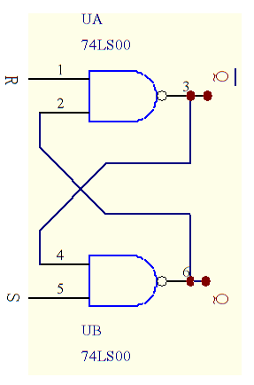
（实验原理）
基本RS触发器是各种触发器电路中结构形式最简单的一种，同时，它又是许多复杂电路结构触发器的一个组成部分。
低电平作为有效信号输入的置位复位
S | R | Q^{n} | Q^{n+1}
1 | 1 | 0 | 0
1 | 1 | 1 | 1
0 | 1 | 0 | 1
0 | 1 | 1 | 1
1 | 0 | 0 | 0
1 | 0 | 1 | 0
0 | 0 | 0 | 1*
0 | 0 | 1 | 1*
保持
G1
置位
复位
G2
不定
* 表示S、R的0状态同时消失后触发器状态不定
图5-1 基本RS触发器

Slide 6
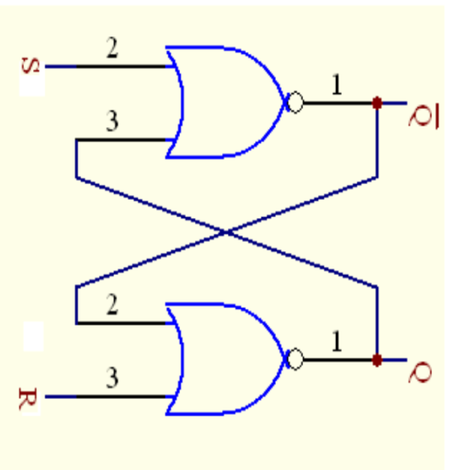
与或非门RS触发器的对比
S | R | Q^{n+1}
1 | 1 | 保持
0 | 1 | 置位
1 | 0 | 复位
0 | 0 | 1*
S | R | Q^{n+1}
0 | 0 | 保持
0 | 1 | 复位
1 | 0 | 置位
1 | 1 | 0*

Slide 7
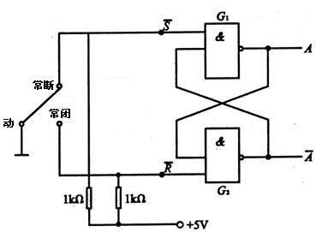
消抖动作用
在按压按键时，由于机械开关的接触抖动，往往在几十毫秒内电压会出现多次抖动，相当于连续出现了几个脉冲信号。显然，用这样的开关产生的信号直接作为电路的驱动信号可能导致电路产生错误动作，这在有些情况下是绝对不允许的。为了消除开关的接触抖动，可在机械开关与被驱动电路间接的接入一个基本RS触发器，

Slide 8
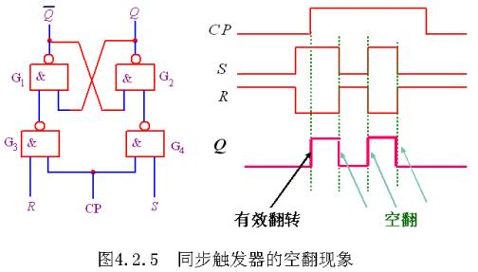

（实验原理）
时钟型RS触发器的电路图和其触发翻转时序图如图5-2所示。
图5-2 时钟型RS触发器

Slide 9
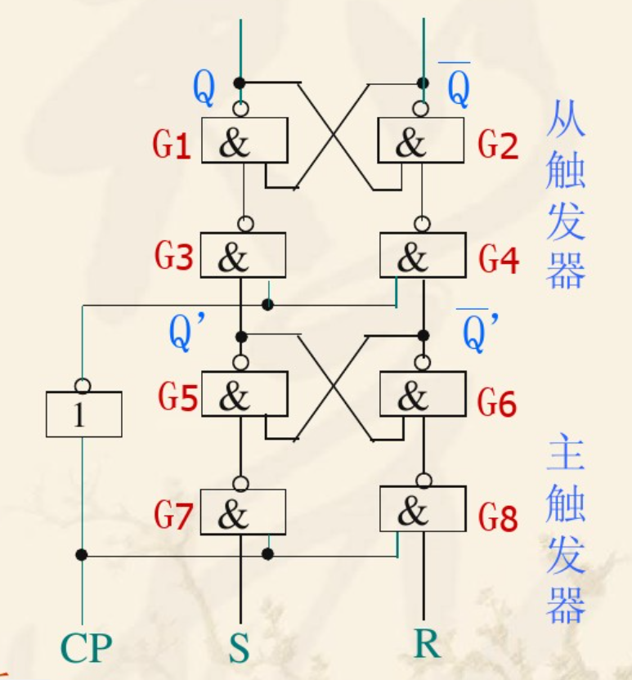
主从RS触发器

Slide 10
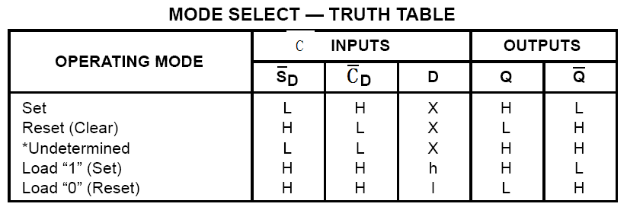
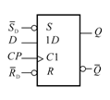
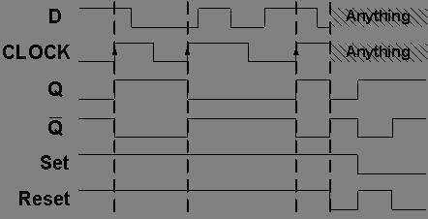
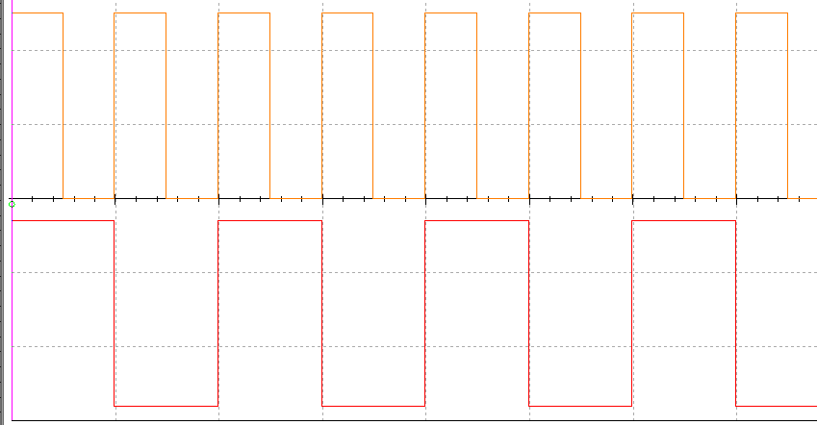
7474 D触发器
7474的工作模式和真值表
CP
>
>
>
Q

Slide 11
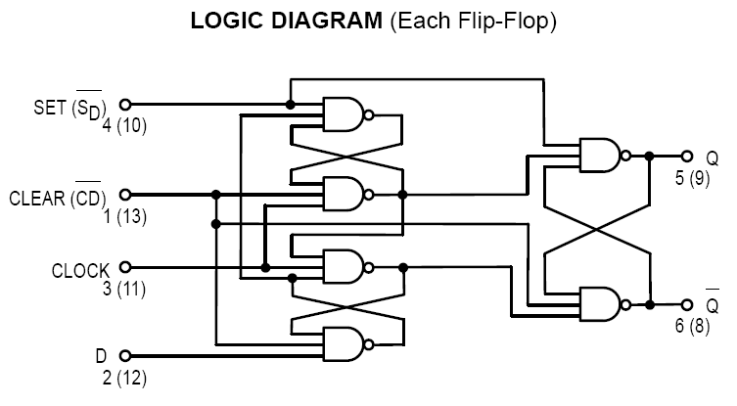
7474 D触发器
7474逻辑图
7474管脚图

Slide 12
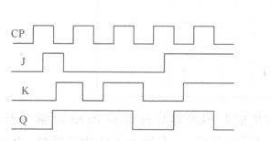
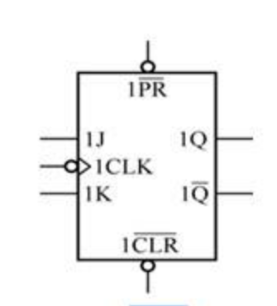
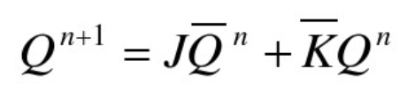
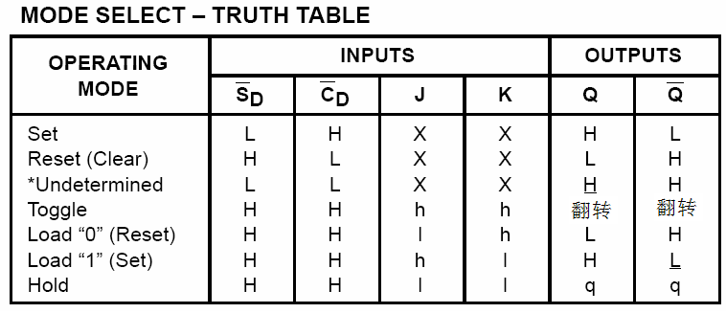
7476 JK触发器
复位
置位
保持
7476工作模式和真值表

Slide 13
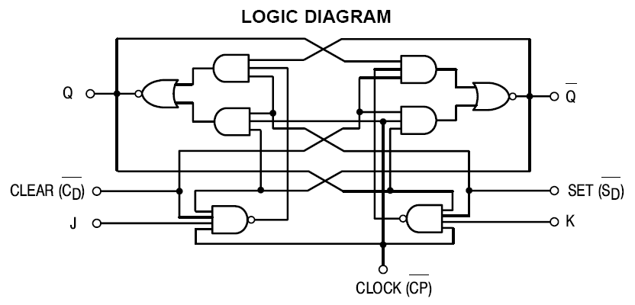
7476 JK触发器
7476逻辑图
图5-4 7476管脚图

Slide 14
实验内容
1、用7400构成基本RS触发器和时钟型RS触发器（即同步RS触发器），输出端连接LED灯，输入端R、S用逻辑开关控制，做出其状态表。
2、7474为D触发器，接好电路，检测其逻辑功能，在CP端输入连续脉冲（TTL方波），观察记录D=1，D=0，D= 时的输出波形，将时钟信号与输出波形对照，观察触发翻转时刻，解释D触发器的特点。
3、7476为JK触发器，连接电路，在CP端输入连续脉冲，分别设置J=1，K=0；J=0，K=1；J=1，K=1时，7476对应的输出波形，并将时钟信号与输出波形对照，观察出发翻转时刻，解释JK触发器特点。
4、用D触发器7474实现两位二进制加法计数器。
5、如何连接电路将D触发器和JK触发器相互转换。
6、（选作）用7400和7474做一个单脉冲产生电路，每按一次按键S，电路输出一个脉冲，LED灯闪一下。

Slide 15
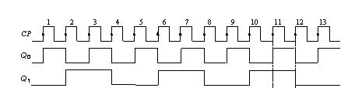
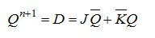
D和JK的应用和转换
用D触发器7474实现两位二进制加法计数器
Step1：观察该系统输入输出波形可以确定该系统为时钟的四分频（2位2进制）
Step2：观察Q1Q0的输出特点
Step3：选择合适的输出，修改电路
0
1
0
1
0
0
1
1
D触发器和JK触发器相互转换

Slide 16
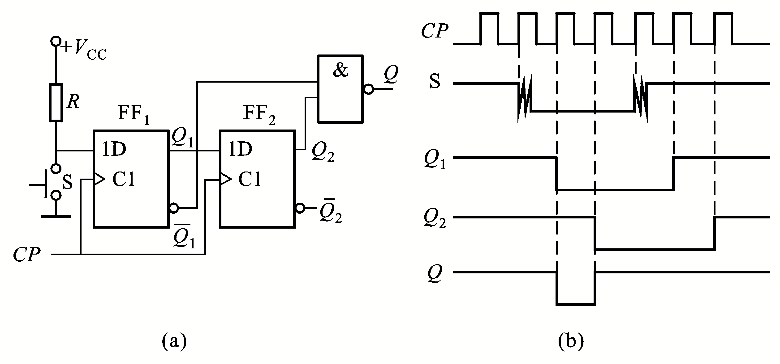
（选作）
用7400和7474做一个单脉冲产生电路，每按一次按键S，电路输出一个脉冲，LED灯闪一下。
图5-4 单脉冲产生电路

Slide 17
（实验内容）
思考题
1、用与非门构成的基本RS触发器的约束条件是什么？
同 或非门构成的基本RS触发器约束条件是否一样？
2、7474和7476是正沿触发还是负沿触发？

Slide 18
THE END
谢谢大家！

